Slide 1
On-board Diagnostic System
Simulation Program(EFI,ESA)

Slide 2
On-board Diagnostic System
Simulation Program
อาจารย์ที่ปรึกษาโครงงาน
รศ. บรรจง ปิยธำรง
นักศึกษาโครงงาน
นายวีระวัฒน์ ภูมิพัฒนพงศ์ รหัส 41014399
นายเอกสิน สินโสมนัส รหัส 41014554

Slide 3
ความสำคัญและที่มา
ระบบวินิจฉัยข้อขัดข้อง (Onboard Diagnostic System : OBD) เป็นหน่วยหนึ่งที่ถูกติดตั้งอยู่ในระบบควบคุมอิเล็กทรอนิกส์ (ECU) มีหน้าที่ตรวจสอบการทำงานของเครื่องยนต์ในสภาวะต่างๆ ซึ่งหน่วยนี้เป็นหน่วยที่จำเป็นต่อระบบการทำงานของรถยนต์ในปัจจุบัน

Slide 4
ความสำคัญและที่มา
ปัจจุบัน OBD เป็นหัวข้อที่สำคัญในการวิจัยและพัฒนาในวงการอุตสาหกรรมรถยนต์เพราะมีคุณประโยชน์ในด้าน
ลดมลภาวะที่เครื่องยนต์ปล่อยสู่สิ่งแวดล้อม
ลดค่าใช้จ่ายในการบำรุงรักษาเครื่องยนต์
สนับสนุนการบริการหลังการขาย
ส่งเสริมการพัฒนาเทคโนโลยีของเครื่องยนต์

Slide 5
ขอบเขตของโครงงาน
โครงงานนี้ออกแบบและพัฒนาโปรแกรมจำลองระบบตรวจสอบและแก้ไขข้อขัดข้องของ
ระบบฉีดน้ำมันเชื้อเพลิงอิเล็กทรอนิกส์ (Electronic Fuel Injection System : EFI)
ระบบควบคุมองศาการจุดระเบิดล่วงหน้า(Electronic Spark Advance : ESA)

Slide 6
ขอบเขตของโครงงาน
โครงงานนี้อ้างอิงถึงระบบเครื่องยนต์ควบคุมด้วยอิเล็กทรอนิกส์แบบ TCCS (Toyota Computer Controlled System)
ข้อมูลค่ามาตรฐาน อ้างอิงตามเครื่องยนต์รุ่น 4A-FE TOYATA COROLLA AE11- (1997)

Slide 7

On-board Diagnostic System
ความหมายของ On-Board Diagnostic System
กลุ่มของหน้าที่การทำงานที่มีหน้าที่ตรวจสอบการทำงานของเครื่องยนต์
จุดมุ่งหมายของ On-Board Diagnostic System
ความสามารถในการแจ้งเตือนให้คนขับทราบเมื่อมีระบบการทำงานส่วนใดส่วนหนึ่งในรถยนต์เกิดสภาวะการทำงานที่อันตรายเกินข้อกำหนดมาตรฐานที่ระบุไว้

Slide 8
On-board Diagnostic System
หลักการทำงานของ OBD
1) OBD ทำงานร่วมกับส่วนคอมพิวเตอร์ควบคุมเครื่องยนต์ (ECU) โดยจะตรวจสอบสภาวะการทำงานของแต่ละระบบในเครื่องยนต์โดยรับข้อมูลจากตัวตรวจจับสัญญาณ (Sensors) แล้วนำมาเปรียบเทียบกับค่าสภาวะมาตรฐาน

Slide 9
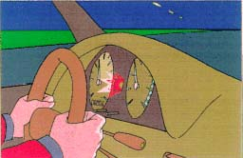
On-board Diagnostic System
หลักการทำงานของ OBD
2) หากข้อมูลที่รับมาเกินค่ามาตรฐานที่กำหนดไว้ OBD ก็จะแจ้งเตือนผู้ขับขี่ทราบผ่านทางหลอดไฟแสดงข้อขัดข้อง (Malfunction Indicator Lamp : MIL) เพื่อที่ว่าผู้ขับขี่จะได้นำรถยนต์เข้าตรวจซ่อม

Slide 10
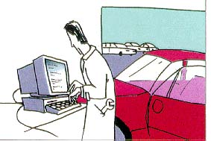
On-board Diagnostic System
หลักการทำงานของ OBD
3) ที่ศูนย์ซ่อม ทีมช่างจะนำข้อมูล Malfunction ที่บันทึกไว้มาวินิจฉัยหาข้อผิดพลาดที่เกิดขึ้นกับเครื่องยนต์ และแก้ไขให้เครื่องยนต์ทำงานได้เป็นปกติ

Slide 11
Electronic Control Unit
หน่วยควบคุมอิเล็กทรอนิกส์
อุปกรณ์ที่ทำหน้าที่ควบคุมระยะเวลาในการจ่ายน้ำมันเชื้อเพลิงของหัวฉีดให้ได้อัตราส่วนผสมของอากาศและน้ำมันเชื้อเพลิงที่เหมาะสมกับความต้องการของเครื่องยนต์ในแต่ละสภาวะการทำงาน

Slide 12
Electronic Fuel Injection
  ระบบฉีดน้ำมันเชื้อเพลิงอิเล็กทรอนิกส์
  ระบบการจ่ายน้ำมันเชื้อเพลิงให้กับเครื่องยนต์ โดยใช้หน่วยควบคุมอิเล็กทรอนิกส์ (ECU) ควบคุมระยะเวลาการฉีดน้ำมันเชื้อเพลิงของหัวฉีดให้ได้อัตราส่วนผสมของอากาศและน้ำมันเชื้อเพลิงที่เหมาะสมกับความต้องการของเครื่องยนต์ในแต่ละสภาวะการทำงาน

Slide 13
Electronic Spark Advance
ระบบควบคุมองศาการจุดระเบิดล่วงหน้า
การควบคุมองศาการจุดระเบิดล่วงหน้าของ ESA คอมพิวเตอร์จะได้รับสัญญาณไฟฟ้ามาจากตัวตรวจจับสัญญาณและสัญญาณสวิตช์ต่างๆ จากนั้นจะกำหนดจังหวะการจุดระเบิดที่เหมาะสมที่สุดสำหรับแต่ละสภาวะการทำงานของเครื่องยนต์ แล้วส่งไปควบคุมตัวช่วยจุดระเบิดให้ทำงาน

Slide 14
Sensors
ตัวตรวจจับสุญญากาศ(Vacuum Sensor)
ทำหน้าที่ส่งสัญญาณแรงดันอากาศในท่อร่วมไอดีป้อนเข้าคอมพิวเตอร์เพื่อกำหนดระยะเวลาในการฉีดพื้นฐานของหัวฉีด และกำหนดองศาการจุดระเบิดล่วงหน้าพื้นฐานให้กับระบบจุดระเบิด

Slide 15
Sensors
มาตรวัดการไหลของอากาศ(Air Flow Meter)
ทำหน้าที่ส่งสัญญาณปริมาณอากาศเข้าคอมพิวเตอร์เพื่อกำหนดระยะเวลาในการฉีดพื้นฐานของหัวฉีดและกำหนดองศาการจุดระเบิดพื้นฐานให้กับระบบจุดระเบิด

Slide 16
Sensors
ตัวตรวจจับตำแหน่งลิ้นเร่ง (Throttle Position Sensor)
ทำหน้าที่ส่งสัญญาณเดินเบา (IDL) และสัญญาณมุมการเปิดของลิ้นเร่ง (PSW,VTA) ให้คอมพิวเตอร์ใช้สำหรับควบคุมการทำงานของเครื่องยนต์ สัญญาณ IDL ถูกใช้สำหรับตัดการฉีดน้ำมันเชื้อเพลิงขณะลดความเร็วรอบและปรับจังหวะการจุดระเบิด สวนสัญญาณ PSW และ VTA ใช้ในการเพิ่มปริมาณการฉีดน้ำมันเชื้อเพลิงขณะทำการเร่งเครื่องยนต์

Slide 17
Sensors
ตัวตรวจจับอุณหภูมิน้ำ(Water Temperature Sensor)
เป็นอุปกรณ์ที่ใช้สำหรับตรวจวัดอุณหภูมิน้ำหล่อเย็นของเครื่องยนต์ ทำหน้าที่ส่งสัญญาณให้กับคอมพิวเตอร์ปรับองศาการจุดระเบิดล่วงหน้า และใช้เป็นข้อมูลเพื่อกำหนดระยะเวลาในการฉีดน้ำมันเชื้อเพลิง

Slide 18
Sensors
ตัวตรวจจับอุณหภูมิอากาศ (Air Temperature Sensor)
ตรวจวัดอุณหภูมิอากาศที่บรรจุเข้ากระบอกสูบแล้วส่งสัญญาณให้คอมพิวเตอร์เพื่อปรับระยะเวลาในการฉีดน้ำมันเชื้อเพลิง ให้เหมาะสมกับอุณหภูมิอากาศที่เปลี่ยนแปลงไป

Slide 19
Sensors
ตัวตรวจจับปริมาณออกซิเจน(Oxygen Sensor or Lambda Sensor)
ตรวจวัดออกซิเจน (O₂) ในแก๊สไอเสียของเครื่องยนต์แล้วส่งสัญญาณเข้าคอมพิวเตอร์ เพื่อปรับระยะเวลาในการฉีดน้ำมันเชื้อเพลิงของหัวฉีดให้ได้ส่วนผสมของอากาศและน้ำมันเชื้อเพลิงตามทฤษฎี(14.7 : 1) ขณะที่เครื่องยนต์ทำงานในสภาวะปกติ

Slide 20
Sensors
ตัวตรวจจับมุมเพลาข้อเหวี่ยง (Crank Angle Sensor)
ส่งสัญญาณความเร็วรอบเครื่องยนต์และสัญญาณมุมเพลาข้อเหวี่ยงเข้าคอมพิวเตอร์เพื่อกำหนดระยะเวลาในการฉีดพื้นฐานของหัวฉีด กำหนดจังหวะการฉีดและกำหนดจังหวะการจุดระเบิดให้กับระบบควบคุมการจุดระเบิดล่วงหน้า (ESA)

Slide 21
Sensors
ตัวตรวจจับการน็อก (Knock Sensor)
ตรวจจับแรงสั่นสะเทือนที่เกิดจากการน็อกของเครื่องยนต์แล้วส่งสัญญาณ (KNK) ให้คอมพิวเตอร์ลดองศาการจุดระเบิดล่วงหน้าเพื่อให้การน็อกหยุดลง

Slide 22
Sensors
สัญญาณการสตาร์ท (Start Signal : STA)
ทำหน้าที่ส่งสัญญาณการสตาร์ทเครื่องยนต์ (STA) เข้าคอมพิวเตอร์เพื่อเพิ่มระยะเวลาในการฉีดน้ำมันเชื้อเพลิงขณะสตารท์

Slide 23
Sensors
ตัวตรวจจับความเร็วรถยนต์ (Vehicle Speed Speed : SPD)
ทำหน้าที่ส่งสัญญาณความเร็วรถยนต์ให้คอมพิวเตอร์เพื่อควบคุมระบบเดินเบา ควบคุมอัตราส่วนของอากาศและน้ำมันขณะเร่งเครื่องหรือลดความเร็วรถยนต์

Slide 24
ลักษณะของโปรแกรมจำลองระบบตรวจสอบและแก้ไขข้อขัดข้องของ ระบบ EFI และ ESA

Slide 25
Block Diagram ของระบบการทำงานที่เกี่ยวข้องกับระบบวินิจฉัยข้อขัดข้อง OBD
EFI Sensors
ECU
OBD
ESA Sensors
OBD Output

Slide 26
ข้อมูลจากตัวตรวจจับสัญญาณ
ตัวตรวจจับสุญญากาศ
ตัวตรวจจับตำแหน่งลิ้นเร่ง
ความเร็วรอบรถยนต์
ตัวตรวจจับอุณหภูมิน้ำ
ตัวตรวจจับอุณหภูมิอากาศ
ตัวตรวจจับปริมาณออกซิเจน
ตัวตรวจจับความเร็วรถยนต์
สัญญาณรอบเดินเบา
สัญญาณการน็อก
สัญญาณสตาร์ท
สัญญาณเกียร์ว่าง
สัญญาณเครื่องปรับอากาศ
สัญญาณการจุดระเบิด
สัญญาณการเบรก
สัญญาณแรงดันแบตเตอรี่ที่ต่อเข้ากับ ECU
สัญญาณแรงดันแบตเตอรี่ที่ต่อเข้ากับ ECU ขั้ว Test

Slide 27
การออกแบบโปรแกรม
จำลองข้อมูลที่ได้รับจากตัวตรวจจับสัญญาณ ให้รับข้อมูลจากไฟล์ โดยค่าที่ได้รับจากไฟล์ จะบ่งบอกถึงสภาวะการทำงานในแต่ละช่วงเวลาของเครื่องยนต์ จากนั้นจะนำข้อมูลที่จำลองกับข้อมูลจาก Rom Code ซึ่งเก็บไว้เป็นไฟล์เช่นเดียวกันมาคำนวณหาระยะเวลาการฉีดน้ำมัน และ องศาการจุดระเบิดล่วงหน้า ซึ่งค่าต่างๆ ที่ได้รับจากตัวตรวจจับสัญญาณที่จำลองมาจะถูกนำไปแสดงผลออกทางหน้าจอเป็น Graphic ผ่านทาง Graphic User Interface

Slide 28
Class Diagram แสดงความสัมพันธ์ของโมดูลหลัก
ECU
Sensors
GUI
OBD

Slide 29
Class Sensors
คลาสพื้นฐานที่สุดของระบบซึ่งเป็น input ที่ป้อนเข้าสู่ระบบ โดย Sensor มีความสัมพันธ์เป็นส่วนหนึ่งของ Ecu ซึ่งจะถูกนำไปใช้คำนวณหาระยะเวลาการฉีดน้ำมัน และองศาการจุดระเบิดโดย Ecu รวมถึงการเรียกใช้จาก Obd เพื่อนำไปเป็นข้อมูลพื้นฐานในการตรวจสอบหาข้อผิดพลาดของการทำงานของเครื่องยนต์ต่อไป

Slide 30
Class Ecu
คลาสซึ่งมีหน้าที่คำนวณระยะเวลาการฉีดน้ำมัน และ องศาการจุดระเบิดซึ่งได้รับข้อมูลจาก Sensor นอกจากนั้น Ecu ยังมีหน้าที่คำนวณหาค่าข้อมูลที่จำเป็นอื่นๆ ของระบบ EFI และ ESA โดยการทำงานของ Ecu ที่ออกแบบขึ้นมาจะมีส่วนประกอบเป็น Sensor และค่า Signal ภายในเป็นการบ่งบอกค่าที่ได้จากระบบ EFI และ ESA

Slide 31
Class Obd
คลาสซึ่งมีหน้าที่ตรวจสอบการทำงานของเครื่องยนต์ ซึ่งรับข้อมูลจาก Sensor มาประมวลผลแล้วนำข้อมูลเหล่านั้นมาตรวจสอบว่า ณ แต่ละสภาวะการทำงานของเครื่องยนต์ นั้นทำงานถูกต้องหรือไม่ โดยพิจารณาจากข้อมูลจาก Sensor เกินค่ามาตรฐานที่กำหนดไว้หรือไม่ หากเกิดข้อผิดพลาดก็จะแสดง Diagnostic Code ออกมา

Slide 32
Class Gui
คลาสที่มีหน้าที่ติดต่อกับผู้ใช้และแสดงข้อมูลรวมถึงควบคุมการทำงานของโปรแกรมจากผู้ใช้ โดยนำข้อมูลทั้งหมดที่คำนวณได้มาแสดงผลแก่ผู้ใช้ เป็นกราฟฟิกในส่วนต่างๆ เช่น Dash Board, Sensors,OBD Diagnostic Code เป็นต้น

Slide 33
ข้อมูลที่ป้อนเข้าโปรแกรม
รับข้อมูลจาก file ซึ่งจำลองจาก Sensor ในรถยนต์ และส่วนที่เป็น Rom Code การรับข้อมูลดังกล่าว ข้อมูลจาก Input file 1 บรรทัด ณ เวลาใดเวลาหนึ่งจะมี การกำหนดรูปแบบลำดับข้อมูลที่แน่นอน โดยจะต้องตรงกับรูปแบบลำดับข้อมูลที่ระบุไว้ในโปรแกรม

Slide 34
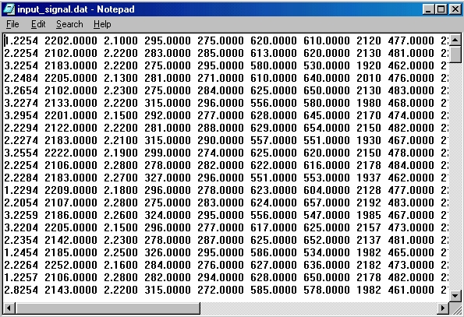
ตัวอย่างไฟล์ข้อมูลที่ป้อนเข้าโปรแกรม

Slide 35
ลักษณะการทำงานของโปรแกรม
ทำงานทีละช่วงเวลา (Scan Time Program) โดยมีการจับเวลาในการรับ ข้อมูล Sensors ที่จำลองขึ้นจาก input file ทีละบรรทัด ณ เวลาใดเวลาหนึ่ง เป็นรอบๆ ทุกๆ 100 ms จะนำข้อมูลที่ได้มาคำนวณหาค่าของระบบ EFI และ ESA รวมทั้งเปรียบเทียบค่ากับค่ามาตรฐานเพื่อวินิจฉัยข้อขัดข้องของระบบ EFI และ ESA และ แสดงค่าผ่านทาง GUI ต่อไป

Slide 36
ขั้นตอนการคำนวณ
ในแต่รอบการทำงานของโปรแกรม โปรแกรมจะรับค่าที่ได้จาก sensor มาคำนวณเพื่อหาค่าของระบบ EFI และ ระบบ ESA เพื่อเป็นพื้นฐานในการคำนวณหาค่า ระยะเวลาการฉีดน้ำมัน และ องศาการจุดระเบิดล่วงหน้า โดยค่าที่รับจาก Sensor จะนำมาใช้ในการคำนวณดังเช่น
THROTTLE = ((VTA – 0.1) * 100) / 4.4 %
WATER TEMP = 40 – (THW / 100) ºC เป็นต้น

Slide 37
ขั้นตอนการคำนวณ
หลังจากนั้นนำค่าพื้นฐาน ของระบบ EFI และ ESA ที่คำนวณได้มาเปิดตารางและคำนวณหาค่าระยะเวลาการฉีดน้ำมัน และองศาการจุดระเบิดล่วงหน้าที่แท้จริง ตามสภาวะการทำงานของเครื่องยนต์อีกครั้ง

Slide 38
การตรวจหาข้อขัดข้อง
ในแต่ละรอบการทำงานของโปรแกรม ระบบจะตรวจหาข้อขัดข้องของการทำงานของเครื่องยนต์ โดยการเทียบค่า Sensor แต่ละตัวในว่าอยู่ภายในมาตรฐานที่กำหนดหรือไม่ หากไม่อยู่มาตรฐานที่กำหนด ระบบก็จะแจ้ง Diagnostic Code ออกมา โดยส่งออกมาเป็นรหัสตัวเลข จากข้อมูลที่ได้จะนำไปเป็นรหัสในการสืบค้นเพื่อหาความหมายของ Diagnostic Code ดังกล่าวจากฐานข้อมูลต่อไป

Slide 39
การตรวจหาข้อขัดข้อง
ความหมายของ Diagnostic Code แต่ละตัวได้รวบรวมไว้ที่ ภาคผนวก ก และ ภาคผนวก ข ตัวอย่างเช่น
Condition Diagnostic Code Condition Diagnostic Code
NE- < 370 P0654 WATER TEMP > 120 P0115, P0118
NE- > 650 P0654 WATER TEMP < 10 P0115, P0117
เป็นต้น

Slide 40
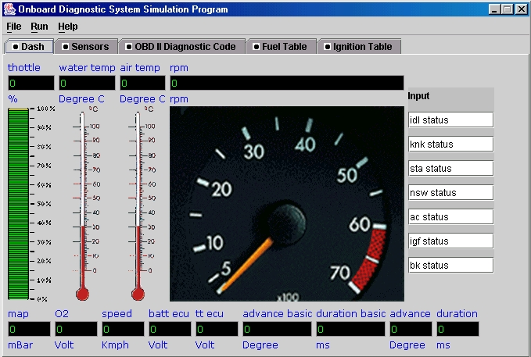
ขั้นตอนและวิธีการใช้โปรแกรม

Slide 41
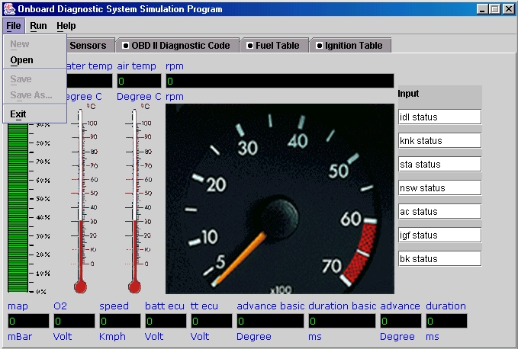
ขั้นตอนและวิธีการใช้โปรแกรม

Slide 42
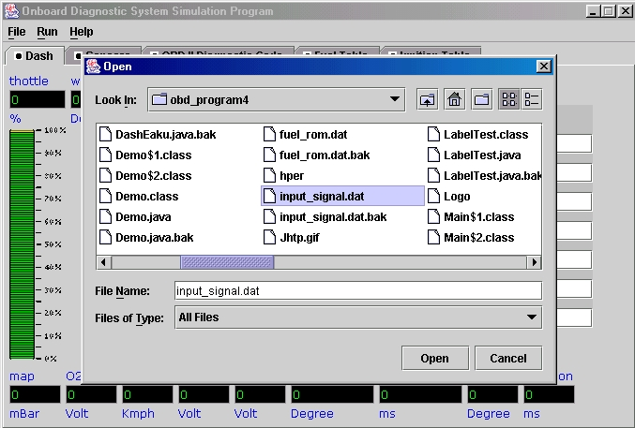
ขั้นตอนและวิธีการใช้โปรแกรม

Slide 43
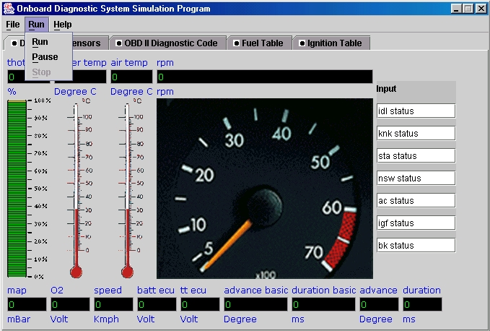
ขั้นตอนและวิธีการใช้โปรแกรม

Slide 44
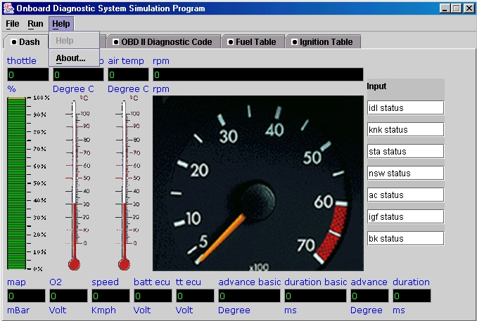
ขั้นตอนและวิธีการใช้โปรแกรม

Slide 45
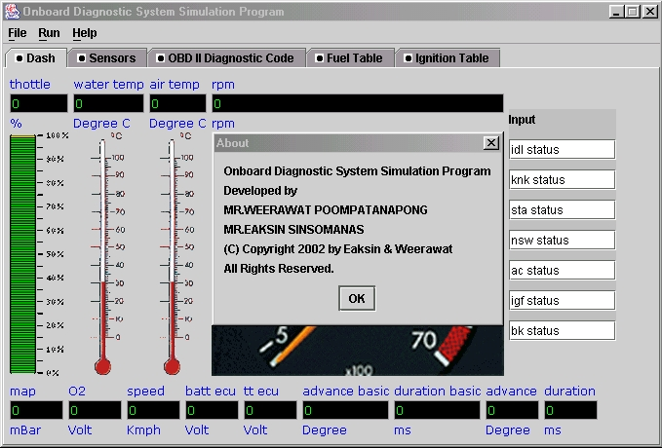
ขั้นตอนและวิธีการใช้โปรแกรม

Slide 46
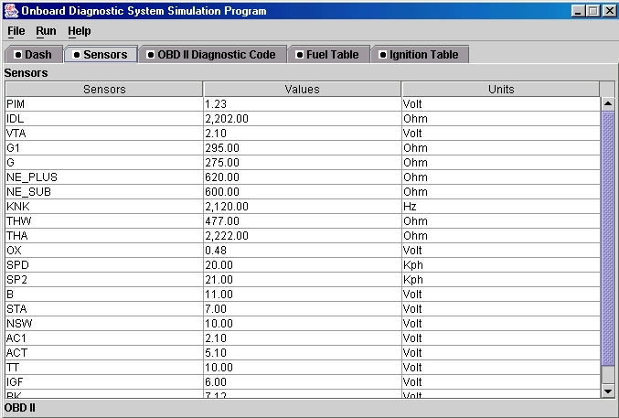
ขั้นตอนและวิธีการใช้โปรแกรม

Slide 47
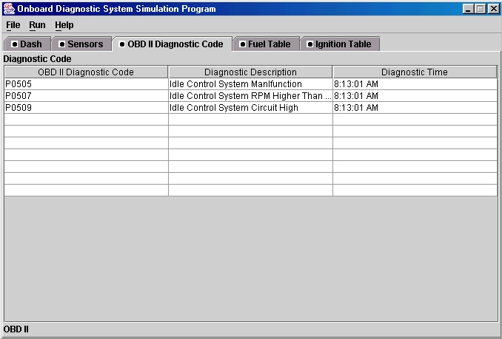
ขั้นตอนและวิธีการใช้โปรแกรม

Slide 48
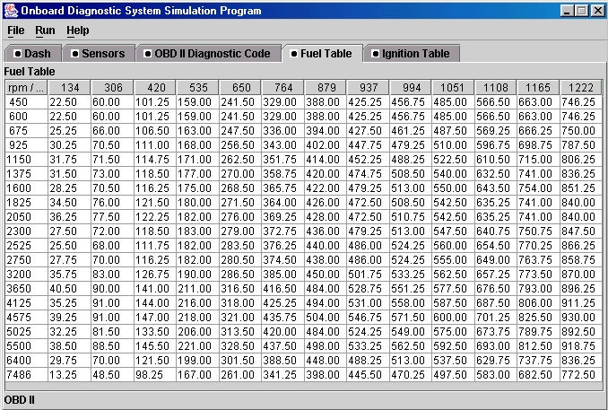
ขั้นตอนและวิธีการใช้โปรแกรม

Slide 49
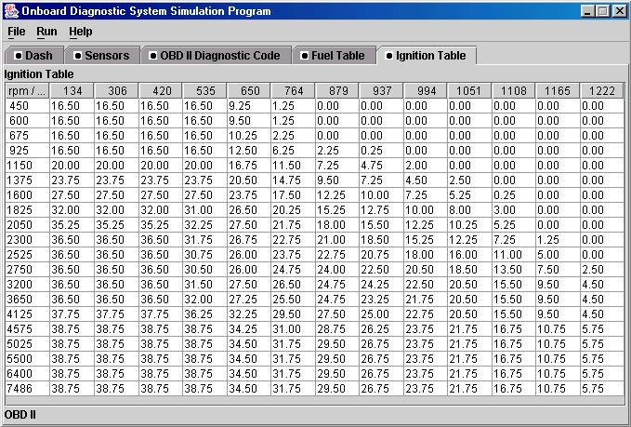
ขั้นตอนและวิธีการใช้โปรแกรม

Slide 50
สรุปผลงาน
ระบบตรวจสอบและแก้ไขข้อขัดข้องนั้นถือเป็นเรื่องใหม่เพิ่งจะเข้ามาประเทศไทยเมื่อเร็วๆ นี้และมีการพัฒนาอย่างต่อเนื่อง อีกทั้ง โปรแกรมจำลองการทำงานของระบบตรวจสอบและแก้ไขข้อขัดข้องในปัจจุบันนั้นมีน้อยโปรแกรม อีกทั้งเท่าที่ได้ศึกษาสำรวจมายังไม่เคยมีการสร้างขึ้นมาโดยคนไทยเลย

Slide 51
สรุปผลงาน
สำหรับโครงงานนี้ถือว่าประสบความสำเร็จตามที่ได้คาดหวังไว้ โปรแกรมสามารถนำข้อมูลมาคำนวณเปรียบเทียบกับค่าสภาวะมาตรฐาน หากข้อมูลที่ได้รับมาเกินค่ามาตรฐานที่กำหนดไว้ โปรแกรมระบบตรวจสอบและวินิจฉัยข้อขัดข้องจะแจ้งเตือน ในส่วนของการแสดงผลนี้สามารถแสดงข้อมูลเป็นกราฟฟิกในส่วน Dash Board, Sensors, OBD II Diagnostic, Fuel Table, Ignition Table ณ เวลาต่างๆ ได้ตามต้องการ

Slide 52
ปัญหาในการทำโครงงาน
ปัญหาในการทำโครงงานนี้ เนื่องจากเป็นเรื่องใหม่ในประเทศไทยการศึกษา ค้นคว้า หาข้อมูล ค่อนข้างลำบากและทำใช้เวลานาน อีกทั้งการติดต่อประสานงานยุ่งยากและไม่ค่อยได้รับความร่วมมือเท่าที่ควร

Slide 53
แนวทางในการพัฒนาต่อ
โครงงานนี้จึงเป็นเพียงจุดเริ่มต้นในการสร้างโปรแกรมจำลองระบบตรวจสอบและแก้ไขข้อขัดข้องเท่านั้น ข้อมูลสัญญาณต่างๆ เป็นข้อมูลที่จำลองขึ้นมา แนวทางในการพัฒนาต่อไปคือ การพัฒนาในส่วนที่ติดต่อกับรถยนต์จริงๆ และนำข้อมูลที่ได้รับจากตัวตรวจจับสัญญาณจริงๆ มาเก็บเป็นไฟล์ input เพื่อนำมาเข้าโปรแกรมต่อไป

Slide 54
จบการนำเสนอ

